Slide 1
Статистика на останати финансиски институции
(нови известувачи: лизинг компании и финансиски друштва)
Дирекција за статистика
Отсек за монетарна статистика
Дирекција за ИТ
Ноември, 2013 год

Slide 2
Улога и значење
Трендови во светот
Значителен пораст на ОФИ секторот во последната декада;
Големо влијание врз монетарните движења како резултат на нивното учеството во домашните кредити, техничките резерви на осигурувањето, капиталот и нето девизните средства на финансиските институции;
Влијание врз функционирањето на целиот финансиски систем.
ОФИ во Република Македонија
Учество од приближно 10,8% на ОФИ во вкупните средства на финансискиот сектор во 2012 година;
Економските показатели укажуваат на нагорен развоен тренд на ОФИ секторот;
Потенцијал за натамошен раст на придонесот на ОФИ во финансиското посредување во РМ.

Slide 3
Потреба од воспоставување на ОФИ статистика
Исполнување на обврските кон ММФ за целосен статистички опфат на финансискиот сектор. Препорака е да се опфатат податоците за сите институционални единици кои припаѓаат на потсекторот останати финансиски институции. Потребно е до ММФ да се известат квартални податоци (биланс и преглед на ОФИ и преглед на финансиски институции), на квартално ниво;
Приближување кон барањата на ЕЦБ и усогласување со барањата на Европскиот систем на сметки – ESA 1995 и ESA 2010. Согласно барањата на ЕЦБ потребно е да се прибираат, обработат, објават и известат одредени месечни индикатори за инвестициските фондови, на месечна основа, како и биланси со квартални серии на податоци за инвестициските фондови, пензиските фондови и осигурителните компании, на квартална основа;
Зголемување на аналитичката вредност на монетарните податоци;
Повратна спрега во квалитетот на монетарната статистика и статистиката на финансиски сметки;

Slide 4
Потреба од воспоставување на ОФИ статистика
Согласно препораките на ММФ и на ЕЦБ, покрај податоците од секторските биланси на депозитните институции, од големо значење за водење на монетарната политика се и податоците од билансите на останатите финансиски институции.
Во монетарната статистика, податоците од останатите финансиски институции се потребни заедно со податоците од депозитните институции за изработка на прегледот на финансиските институции преку кој се обезбедува јасна и разбирлива слика за финансиското посредување во една национална економија.
Податоците од билансите на останатите финансиски институции можат да се користат како извор на податоци и во статистиката на финансиски сметки, во супервизија за анализа на финансиската стабилност како и во платно - билансната статистика.

Slide 5
Mеѓународна правна и методолошка рамка
Изготвувањето и прикажувањето на податоците од монетарната статистика се заснова врз меѓународните препораки и стандарди, од кои позначајни се:
Прирачникот за монетарна и финансиска статистика изготвен од страна на Меѓународниот монетарен фонд (Monetary and Financial Statistics Manual, IMF, 2000);
Упатството за изготвување на монетарната и финансиската статистика изготвено од страна на Меѓународниот монетарен фонд (Monetary and Financial Statistics Compilation Guide, IMF, 2008);
Системот на национални сметки изготвен од страна на ООН (System of National Accounts - SNA 93).
Европски систем на национални и регионални сметки (European System of national and regional accounts in the European Union - ESA 95) Регулатива ECB 2223/1995 и ЕCB/2002/07;
Регулатива ЕЦБ/2007/8 – која што се однесува на средствата и обврските на инвестиционите фондови;
Регулатива ECB/2002/7 ‘ESA 95’ која што се однесува на статистичките стандарди на Заедницата содржани во Европскиот систем на национални и регионални сметки;
Регулативата за осигурителните компании на ЕУ e во тек на изработка.

Slide 6
Национална правна рамка
Закон за Народната банка на Република Македонија, („Службен весник на Република Македонија" бр. 158/10 и бр.123/12);
Одлука и Измена на Одлуката за начинот, формата и роковите за доставување на статистички податоци и информации за средствата и обврските на останатите финансиски институции („Службен весник на Република Македонија“ бр. 91/11 и 121/13);
Упатство за начинот, формата и образецот за известување за средствата и обврските на останатите финансиски институции („Службен весник на Република Македонија“ бр. 157/11).

Slide 7
Воведување на ОФИ статистика – фази на имплементирање
Воведувањето на известувањето за податоци за статистиката на останатите финансиски институции се спроведе во 2 фази.
Прва фаза:
1. Дефинирање на извор на податоци и идентификување на известувачи кои ќе се опфатат во известувањето еОФИ.
2. Дефинирање на извештајните форми: Пропишан е прашалник - образец ОФИ за известување податоци согласно со стандардизираната извештајна форма 4СР–Биланс на останатите финансиски институции, на ММФ и прилагоден кон класификацијата на финансиските средства и обврски според ЕSA95.
3. Усвојување на подзаконските акти за известување – одлука, упатство и образец.
4. Пишани инструкции за известување и друга документација: Изготвено е Упатството и методологијата за пополнување на извештајните форми кои се базираат на методолошките објаснувања пропишани во прирачниците на ММФ и ESA95.
5. Презентација и обука на известувачите – организирани обуки за останатите финансиски институции со цел да им се обезбедат доволно информации за пополнување на прашалникот со цел точно и навремено известување за потребите на монетарната статистика и статистиката на финансиски сметки.
6. Техничка поддршка – обезбедување канал за комуникација помеѓу останатите финансиски институции и централната банка за имплементирање на извештајниот систем.

Slide 8
Воведување на ОФИ статистика – опфатени известувачи
Согласно Одлуката за начинот, формата и роковите за доставување на статистички податоци и информации за средствата и обврските на останатите финансиски институции („Службен весник на Република Македонија“ бр. 91/11) во првата фаза опфатени се 38 известувачи од кои:
- Инвестициски фондови (11)
- Осигурителни компании (15)
- Пензиски фондови (4)
- Друштвата за управување со инвестициски и пензиски фондови (8)
Останатите финансиски институции известуваат на квартална основа, најдоцна во рок од 10 (десет) дена по истекот на кварталот за кој се известува. Почнувајќи од 2014 година рокот за известување е променет на 20 (десет) дена по истекот на кварталот за кој се известува.
Со почетокот на 2014 година со измени на подзаконските акти со втората фаза на известувањето се вклучуваат и лизинг компаниите (10) и финансиските друштва (6).

Slide 9
Извори на податоци
Основен предизвик за прибирање податоци од останатите финансиски институции произлегува од нивната голема бројност и различност, и од постоењето на голем број канали на известување на овие податоци.
Препорачливо е директно известување на податоци од останатите финансиски институции до централната банка, заради обезбедување квалитетно и навремено известување.

Slide 10
Прибирање и објавување на податоци – тековна состојба
Останатите финансиски институции од првата фаза започнаа со известување на 10 април, 2012 година и известија за Q1.2012 година.
НБРМ располага со серија од 7 последователни квартали заклучно со Q3.2013 год.
Активности за подобрување на квалитетот на податоците преку непосредна комуникација со известувачите.
Досега се изработени конзистентни серии податоци за состојбите, за периодот од Q1.2012 год. до Q3.2013 год. кои имаат задоволителен квалитет.
Немаме конзистентна серија на податоци за тековите. Прв квартал кој задоволува со квалитетни податоци за тековите е Q1.2013 год.
Податоците за состојбите на средствата и обврските првпат се објавија на 31.08.2013 во кварталниот монетарен сет податоци на интернет страната на НБРМ (www.nbrm.mk).

Slide 11
Квартални извештаи од монетарна статистика
Со опфаќањето на останатите финансиски институции како известувачи, во монетарната статистика, на квартална основа се изработуваат следниве извештаи за севкупниот финансиски сектор:
1. Биланс на НБРМ
2. Преглед на НБРМ
3. Биланс на останати депозитни институции
4. Преглед на останати депозитни институции
5. Преглед на депозитни институции
6. Биланс на останати финансиски институции
7. Преглед на останати финансиски институции
8. Парична маса и нејзините компоненти
9. Преглед на финансиски институции

Slide 12
Извештај за состојбата и прометот на средствата и обврските на останатите финансиски институции – образец ОФИ-1
Пропишаниот образец ОФИ за известување податоци потребно е да вклучува податоци за сите резидентни осигурителни компании и пензиски фондови, останатите финансиски посредници (инвестициски фондови, лизинг компании и финансиски друштва) и помошните финансиски институции (друштва за управување со пензиските фондови и друштва за управување со инвестициски фондови).
Препорака е да се опфатат податоците за сите институционални единици кои припаѓаат на потсекторот останати финансиски институции.
Во втората фаза се опфатени лизинг компаниите и финансиските друштва а во третата фаза ќе се опфатат другите финансиски институции кои не се опфатени во претходните две фази.

Slide 13
Структура на извештајот за состојбата и прометот на средствата и обврските на останатите финансиски институции - Образец ОФИ-1
Образецот ОФИ-1 е составен од три дела:
  А. Вкупни средства;
  Л. Вкупни обврски и
  - М. Дополнителни податоци (ги опфаќаат податоците за пресметаната камата на финансиските инструменти, освен за оние за кои не се пресметува камата).
Вкупните средства и вкупните обврски се поделени по финансиски инструменти, институционални сектори, валута и рочност.
Образецот ОФИ-1 содржи податоци за состојбата на почетокот/крајот на периодот, финансиските трансакции и промените во соодветниот период.

Slide 14
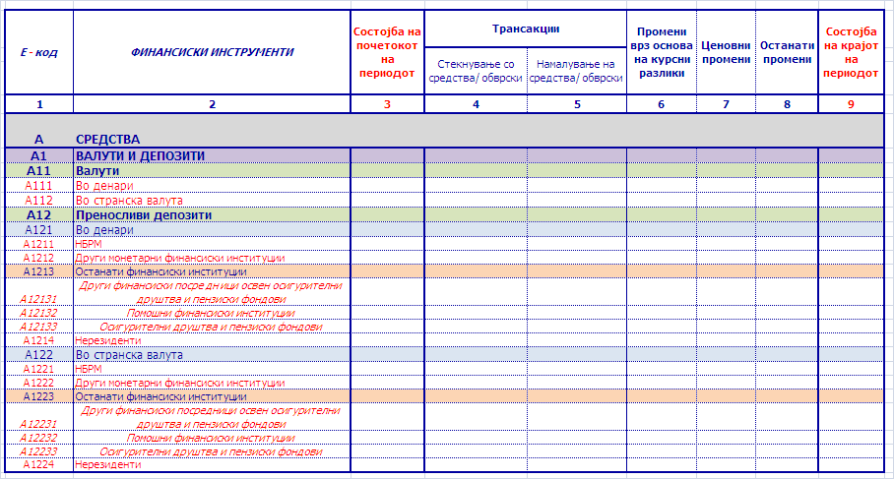
ОБРАЗЕЦ ОФИ-1

Slide 15
Начин на пополнување на образецот ОФИ-1
Образецот ОФИ-1 содржи збирни и извештајни полиња. Известувачот ги пополнува само извештајните полиња. Збирните полиња, коишто не се пополнуваат во образецот ОФИ-1 се осенчани.
Колоните на образецот ОФИ- 1 се пополнуваат на следниов начин:
Колона 1: Е-код - (претходно дефинирана категорија)
Колона 2: Назив на финансискиот инструмент - (претходно дефинирана категорија)
Колона 3: Состојба на почетокот на периодот - се внесува износот на состојбата на почетокот на извештајниот период која претставува располагања со финансиски средства и обврски;

Slide 16
Начин на пополнување на образецот ОФИ-1
Колона 4: Трансакции, стекнување (зголемување на средствата / обврските) - се внесуваат сите зголемувања на соодветното средство/обврска во текот на извештајниот период;
Колона 5: Трансакции, отуѓување (намалување на средствата/обврските) - се внесуваат сите намалувања на соодветното средство/обврска, во текот на извештајниот период;
Трансакциите претставуваат меѓусебен однос на резидентни или на резидентни и нерезидентни институционални единици, врз основа на меѓусебен договор, со кој истовремено се создава или згаснува одредено средство и/или соодветна обврска и се променува сопственоста на средството или се презема обврска.

Slide 17
Начин на пополнување на образецот ОФИ-1
Колона 6: Промени врз основа на курсни разлики - се внесуваат сите промени врз основа на курсни разлики во текот на извештајниот период. Позитивните курсни разлики се внесуваат со позитивен предзнак, додека негативните со негативен предзнак.
Колона 7: Ценовни промени - се внесуваат сите промени врз основа на разлики во цените во текот на извештајниот период. Позитивните ценовни промени се внесуваат со позитивен предзнак, додека негативните со негативен предзнак, (ценовните промени се однесуваат на флуктуацијата во вредноста на средствата и обврските којашто произлегува од промената на цената). Генерално се однесува на промената на цената кај хартиите од вредност.

Slide 18
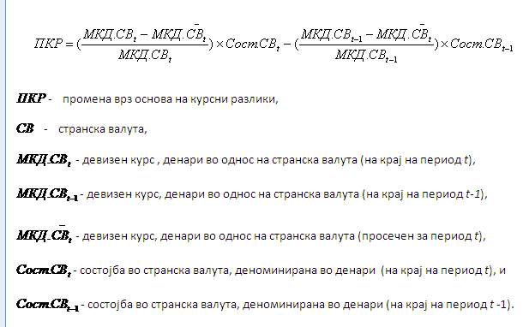
Пресметување на курсните разлики
Доколку сметководствената аналитичка евиденција не овозможува издвојување на промените како резултат на курсни разлики, да се направи проценка со примена на следнава формула:

Slide 19
Образец ОФИ-1
Колона 8: Останати промени - се внесуваат сите останати промени (рекласификација помеѓу финансиски инструменти и институционални сектори, отписи и друго) во текот на извештајниот период. Останатите промени коишто предизвикуваат зголемување на средствата/обврските се внесуваат со позитивен предзнак, додека промените коишто предизвикуваат намалување на средствата/обврските се внесуваат со негативен предзнак;
Колона 9: Состојба на крајот на периодот - се внесува износот на состојбата на крајот од извештајниот период.
Крајна состојба = почетна состојба +/- трансакции (во извештаен период) +/- курсни разлики (во извештаен период) +/- ценовни промени (во извештаен период) +/- останати промени (во извештаен период)

Slide 20
Финансиски инструменти
Вкупните средства и вкупните обврски се поделени по финансиски инструменти, институционални сектори, валута и рочност.
Вкупните средства се распределуваат во следниве финансиски инструменти:
А.1. Валути и депозити
А.2. Хартии од вредност што не се акции
А.3. Кредити
А.4. Акции и останат сопственички капитал (вклучително и удели во инвестициски и пензиски фондови)
А.7. Останати приходни сметки
А.8. Нефинансиски средства

Slide 21
Финансиски инструменти
Вкупните обврски се распределуваат во следниве финансиски инструменти:
Л.2. Хартии од вредност што не се акции (исклучени од монетарни агрегати)
Л.3. Кредити
Л.6. Останати расходни сметки
Л.7. Акции и останат сопственички капитал (вклучително и удели во инвестициски и пензиски фондови)

Slide 22
Институционални сектори
Во рамките на секој финансиски инструмент, извршена е поделба по институционални сектори, и тоа:
1. Нерезиденти (странство);
2. Финансиски институции:
    Централна банка (НБРМ);
    Други монетарни финансиски институции (банки и штедилници);
    Останати финансиски институции (други финансиски посредници освен осигурителни друштва и пензиски фондови, помошни финансиски институции, осигурителни друштва и пензиски фондови);

Slide 23
Институционални сектори
3. Нефинансиски институции:
    Јавни нефинансиски институции;
    Останати нефинансиски институции;
4. Држава:
    Централна власт;
    Локална власт;
    Фондови за социјално осигурување;
5. Домаќинства:
    Физички лица;
    Самостојни вршители на дејност;
    Непрофитни институции коишто им служат на домаќинствата.
Во образецот ОФИ-1, домаќинствата и непрофитните организации коишто им служат на домаќинствата се прикажани во подсекторот други резиденти.

Slide 24
Други поделби во ОФИ - образецот
Известувачот ја врши поделбата на резидентите во соодветни институционални сектори, според секторот на другата договорна страна во определен договорен однос. Така на страната на средствата, тие се класифицираат според институционалниот сектор од кој се побарува, додека на страната на обврските според институционалниот сектор на кој се должи. Идентификацијата на нерезидентите треба да се врши согласно со одредбите од Законот за девизно работење.
Натамошната поделба е извршена врз основа на валутата (домашна или странска). Во рамките на домашната валута се опфаќаат денарите без валутна клаузула и денарите со валутна клаузула.
Кај финансиските инструменти кредити и хартии од вредност што не се акции, извршена е натамошна поделба според рочноста на: краткорочни и долгорочни.

Slide 25
Методолошки објаснувања
А. СРЕДСТВА
Валути (денарска и девизна готовина во благајна)
Валутите опфаќаат банкноти и ковани пари коишто се со фиксна номинална вредност, издадени од централната банка како официјално средство за плаќање во домашната економија. Златото и комеморативните ковани пари коишто имаат нумизматичка вредност и што не циркулираат во промет се класифицирани како нефинансиски средства.
Валутите, исто така, ги опфаќаат и девизите, односно банкнотите и кованите пари коишто се издадени од нерезиденти, најчесто централни банки на странски држави.

Slide 26
Методолошки објаснувања
2. Депозити
Депозитите се класифицирани во две подгрупи:
Првата група ја сочинуваат преносливите депозити, каде што се вклучени депозитите коишто што се директно разменливи, без ограничувања и коишто се користат за директни плаќања (денарски и девизни трансакциски сметки кај банки-останати монетарни институции).
Втората група ја сочинуваат останатите депозити, коишто вклучуваат:
- депозити по видување,
- орочени депозити;
- и други останати депозити.

Slide 27
Методолошки објаснувања
3. Хартии од вредност што не се акции
Хартиите од вредност што не се акции се финансиски средства коишто гласат на доносителот, што се преносливи и се тргуваат на секундарните пазари. Тие не му даваат право на сопственост на имателот во институционалната единица што ги издала, но му даваат безусловно право да добива фиксен или вариjабилен доход во вид на купонски плаќања (камата) или определена фиксна сума којашто се исплаќа на одреден датум.
Краткорочните хартии од вредност што не се акции се со оригинален рок на достасување до една година (на пример: краткорочни записи издадени од државата, краткорочни преносливи записи издадени од финансиски и нефинансиски институции и др.).
Долгорочните хартии од вредност што не се акции се со рок на достасување над една година (на пример: обврзници издадени од државата или странски издавачи и друго).

Slide 28
Методолошки објаснувања
4. Кредити
Кредитите се финансиски средства коишто се создаваат кога кредиторот му позајмува средства директно на должникот и се документирани со непреносливи документи.
Оваа категорија ги опфаќа сите кредити коишто се дадени на различни сектори од страна на останатите финансиските институции. Во категоријата кредити се опфатени: финансиски лизинг, кредити по кредитни картички, факторинг и форфетинг, хипотекарни кредити, потрошувачки кредити, кредити за финансирање трговски кредити, револвинг-кредити, кредити што се подигаат како гаранција за исполнувањето одредени обврски, аранжмани за реоткуп на хартии од вредност, и други видови кредити.
Според рочноста кредитите се поделени на краткорочни и долгорочни кредити.

Slide 29
Методолошки објаснувања
5. Акции и останат сопственички капитал (вклучително и удели во инвестициските фондови)
Оваа категорија ги вклучува финансиските инструменти коишто на имателот му даваат право на сопственост врз друштвото што ги издало. Имателот на овие хартии од вредност има право на дел од добивката, како и на дел од нето-средствата во случај на ликвидација. Категоријата е поделена во две поткатегории:
а) акции и останат сопственички капитал, со исклучок на уделите во инвестициските фондови:
    1) акции коишто котираат на берза;
    2) акции коишто не котираат на берза и
    3) останат сопственички капитал.
б) удели во инвестициските фондови

Slide 30
Методолошки објаснувања
6. Останати приходни сметки вклучуваат:
1) Трговски кредити и аванси (аванси за тековни работи или работи коишто треба да отпочнат и авансни плаќања за стоки и услуги).
2) Останато, каде што се вклучени сите ставки коишто не се опфатени со другите категории на финансиски инструменти. Оваа категорија во себе вклучува: дивиденди, сметки за порамнување, податоци во процес на прибирање и останати средства.
    Побарувања врз основа на дивиденда;
    Сметките за порамнување; и
    Останати средства.

Slide 31
Методолошки објаснувања
7. Нефинансиски средства ги опфаќаат:
1) фиксните средства (материјални и нематеријални) и
2) останатите нефинансиски средства за кои нема евидентирани соодветни обврски.

Slide 32
Методолошки објаснувања
Б. ОБВРСКИ
Кредитите ги опфаќаат сите видови кредити (освен трговските кредити) и аванси коишто им се одобрени на останатите финансиски институции од различни институционални сектори.
2. Останати расходни сметки ги сочинуваат:
1) Трговски кредити и аванси
2) Останато
    Обврските врз основа на дивиденда
    Сметките за порамнување
    Останатите обврски

Slide 33
Методолошки објаснувања
3. Акции и останат сопственички капитал (вклучително и удели во инвестициските фондови) се поделена на следниве компоненти:
Акциите и останатиот сопственички капитал ги вклучуваат примарната емисија, како и останатите емисии на акции и други форми на сопственички капитал.
Задржаната добивка;
Добивката од тековната година;
Општата и посебната резерва (ја вклучува исправката на вредноста); и
Вредносните прилагодувања.

Slide 34
Методолошки објаснувања
Пресметаната камата на депозитите, кредитите и хартиите од вредност што не се акции се опфаќа во вредноста на финансиското средство или обврска, и се прикажува поодделно како што е пропишано во дополнителните податоци.
Вреднувањето на инструментите се врши на бруто принцип без вклучување на исправката на вредноста која се прикажува на страната на обврските во категоријата “Акции и останат сопственички капитал - општа и посебна резерва”.

Slide 35


Slide 36
Контрола на податоците
При генерирање на извештаите се врши контрола на испратените податоци. Доколку не се исполнети наведените услови се појавува грешка при генерирање на извештај.
Шифрата/ ставката (e_kod) мора да се совпаѓа со една од шифрите добиени од НБРМ;
Генерирањето на извештаите е последователно, што значи дека за секој претходен квартал мора да има генериран извештај, освен за првиот квартал кога се започнува со испраќање на податоци;
Почетната состојба (PocSostojba) на секоја шифра мора да биде еднаква на крајната состојба од претходниот квартал, освен за првиот квартал кога се започнува со испраќање на податоци;

Slide 37
Контрола на податоците
За секоја шифра крајната состојба во рамките на еден квартал мора да биде еднаква на почетната состојба плус промените за трансакциите, курсните разлики, ценовните промени и останатите промени:
Состојба на крај на периодот = Состојба на почеток на периодот + трансакции (Стекнување со средства/ обврски во извештаен период) – трансакции (Намалување на средства / обврски во извештаен период) +/-Курсни разлики (во извештаен период)+/-Ценовни промени (во извештаен период)+/- Останати промени (во извештаен период)
За секоја шифра за која за претходниот квартал има вредност за крајна состојба (KrajSostojba) различна од нула, мора да се достави податок и во тековниот квартал;
Вкупните средства потребно е да се еднакви на вкупните обврски;
Во колоните 4 (Трансакции, Стекнување со средства/ обврски) и 5 (Трансакции, Намалување на средства/ обврски) секогаш треба да се внесуваат апсолутни вредности.

Slide 38
Начин на известување - ОФИ портал и еОФИ Апликација
Известувачите известуваат во апликација еОФИ, на која се поврзуваат преку ОФИ портал, со помош на персонален дигитален сертификат.
Известувачите доставуваат барање за доделување права за пристап до апликацијата - еОФИ за праќање на образецот ОФИ-1.
На ОФИ порталот се објавуваат сите новини и позначајни документи кои им се потребни на известувачите (методологии, упатства, нова верзија на апликацијата, и сл.)

Slide 39
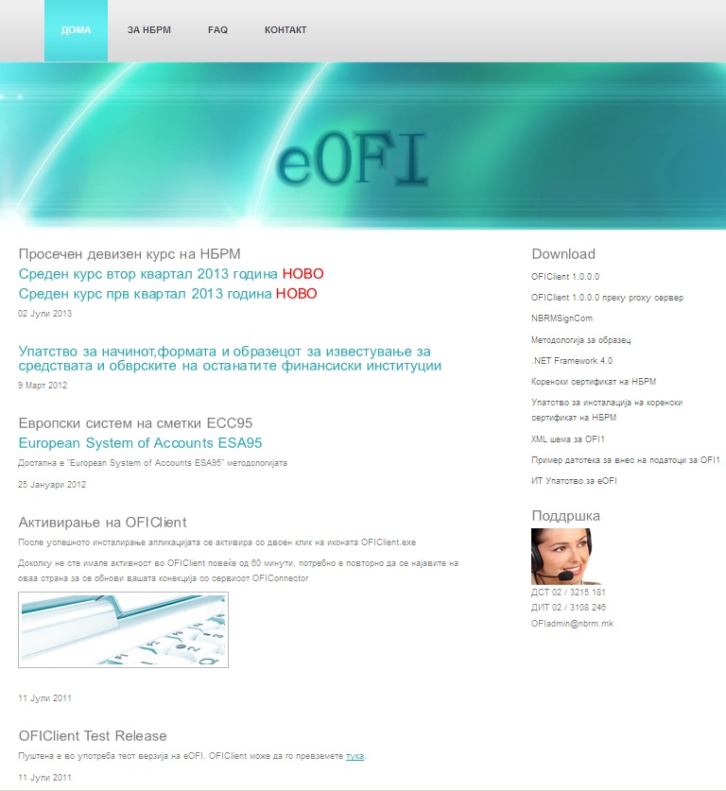
ОФИ Портал

Slide 40
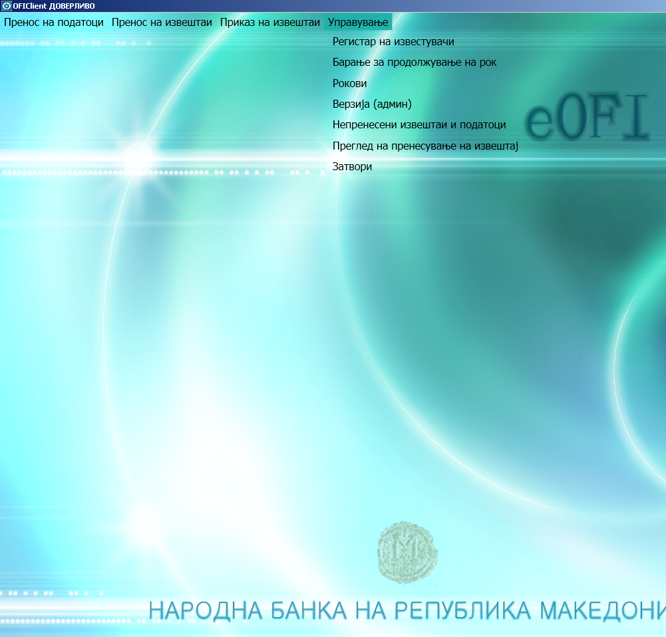
Апликација ОБРАЗЕЦ ОФИ-1

Slide 41
Обврска за известување до НБРМ
Останатите финансиски институции од втората фаза ќе започнат со известување на 20 април, 2014 година и треба да известат податоци за Q1.2014 година со почетна состојба за Q4.2013 година.
Тестирање се планира да се одвива во периодот до првото известување.
Состојбата и прометот на средствата и обврските треба да бидат искажани во илјади денари, со две децимални места.
Сите потребни информации (упатства, одлуки, методологии, корисни линкови) се ставени на располагање на порталот: https://portal.nbrm.mk/ofisite
За сите коментари, прашања, сугестии слободно контактирајте ги назначените лица од НБРМ од Дирекцијата за статистика и Дирекцијата за ИТ, телефонски или преку електронска пошта.

Slide 42
Електронски систем за ОФИ
Цел – електронско доставување на податоци од останати финансиски институции;
Windows/Web апликација – овластеното лице преку претходно инсталирана windows апликација испраќа и прима податоци од/до web сервис поставен на серверите на НБРМ достапен преку internet

Slide 43
Предуслови за користење на апликацијата
Персонален компјутер со Windows оперативен систем;
Врска кон интернет;
Сертификат од овластен издавач.

Slide 44

Internet
НБРМ
ОФИ
контрола

Slide 45
Користење на апликацијата
Можности – користење во било кое време;
Ограничувања – спора интернет врска од клиентска страна, но не и оневозможена;
Сигурност - организирана на начин кој овозможува голема безбедност и сигурност на пренос на податоците.

Slide 46
Инсталација на OFIClient
Download на инсталационен пакет OFISetup.msi од адреса:
https://portal.nbrm.mk/ofisite/
На истата адреса се наоѓаат и други софтверски компоненти доколку корисникот има потреба од истите, XML шемите за документите кои треба да се доставуваат како и методолошки објаснувања

Slide 47
Најава во апликацијата
1. Најава на портал – околина на НБРМ на адресa
https://portal.nbrm.mk/ofisite/
UserName: portal
Password: denar123
2. Стартување на апликација на локална машина и најава во истата – контрола преку кориснички сертификат

Slide 48
Општи функционалности
внесување на податоци преку XML датотеки и контрола врз истите;
прифаќање и потпишување на податоците во системот на НБРМ;
прифаќање и потпишување на генерираниот извештај во системот на НБРМ;
промена на податоци – доколку постојат грешки
продолжување на рокови;

Slide 49
Добивање код за ОФИ и номинирање на овластени лица за известување
Допис до НБРМ со информација за ОФИ, за институција известувач и за лица известувачи за одредено ОФИ;
Задолжителни податоци – матичен број на известувач, email адреса на институција, назив на институција, име и презиме и e-mail на лицето известувач;
Секој номиниран корисник треба да поседува сертификат од овластен издавач;
Допис до НБРМ од овластената ОФИ дека на овластеното лице му престанало овластувањето;

Slide 50
Сертификат
Набавка на сертификат – овластен издавач;
1. Македонски телекомуникации
http://www.telekom.mk/business/?z=633
2. КИБС
http://ca.kibs.com.mk/
http://ca.kibs.com.mk/support/support.aspx

Slide 51
Содржина – име и презиме, email адреса и матичен број на менувач;
Валидност - сертификатот се издава за одреден период на важност;
Инсталација – постапките за инсталација се објаснети на соодветните web страни

Slide 52
Можни технички пречки
  Спора интернет конекција на клиентска страна;
  Прекин на интернет конекција на клиентска страна;
  Прекин на интернет конекција на НБРМ;
  Технички пречки во НБРМ – доколку прекинот е подолг од 4 часа ќе следи известување преку email адресите до овластените корисници;
  Погрешно внесена лозинка за најава на порталот на НБРМ.

Slide 53
Упатства
На адресата
https://portal.nbrm.mk/ofisite/
од десна страна можат да се најдат сите упатства и компоненти кои треба да се инсталираат на корисничката машина
Ажурираната верзија на сите потребни документи и датотеки ќе биде постојано достапна на погоре споменатата адреса.

Slide 54
Директна презентација на софтверското решение

Slide 55
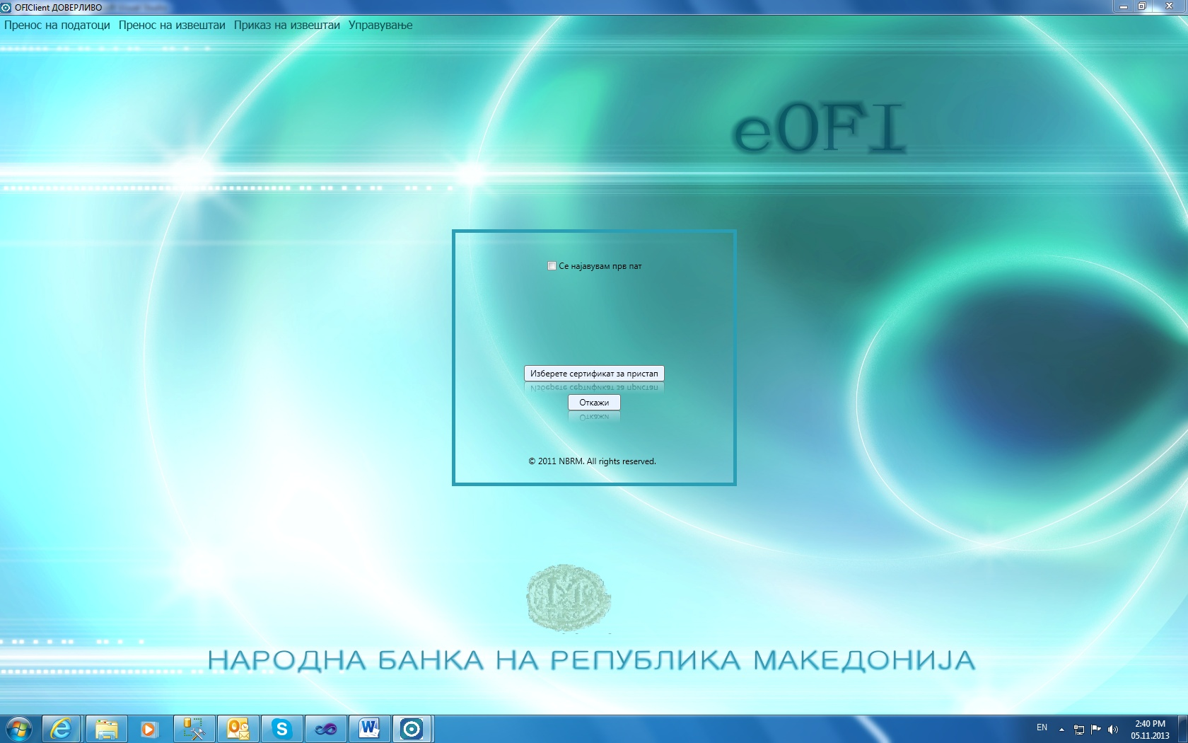

Slide 56
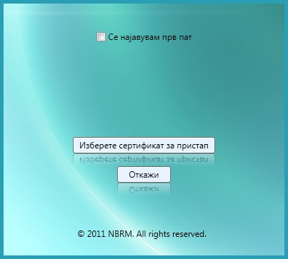

Slide 57
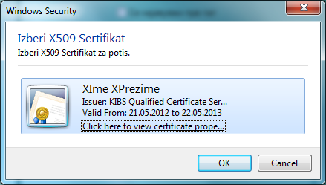

Slide 58
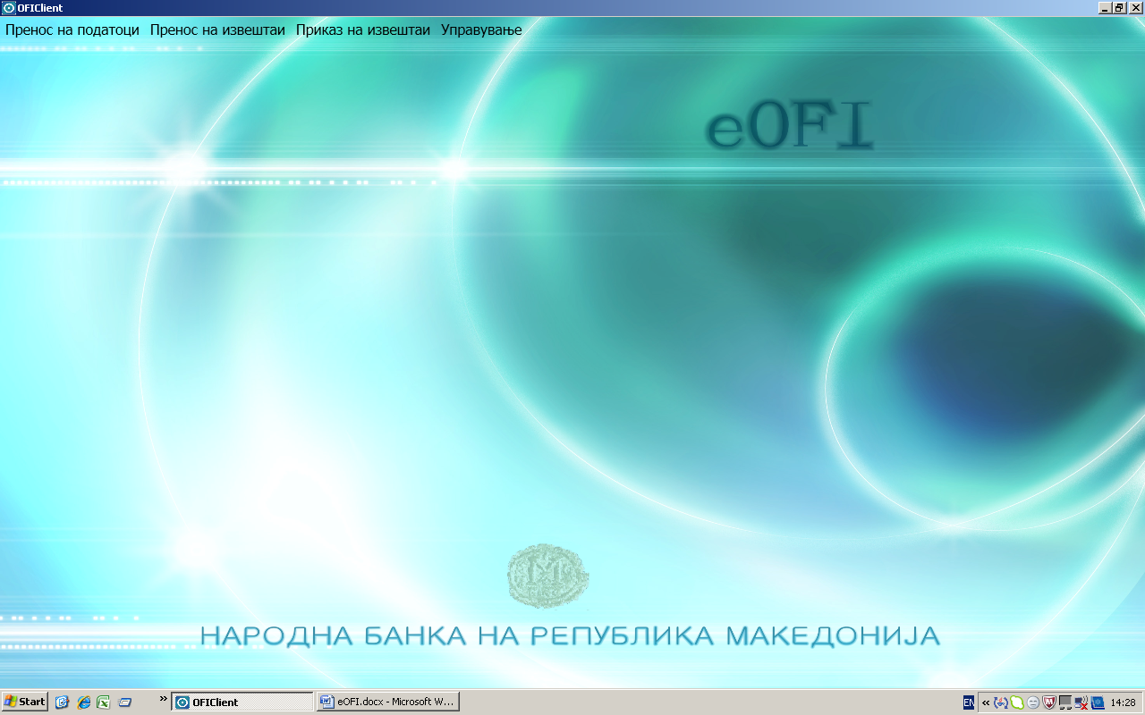

Slide 59


Slide 60
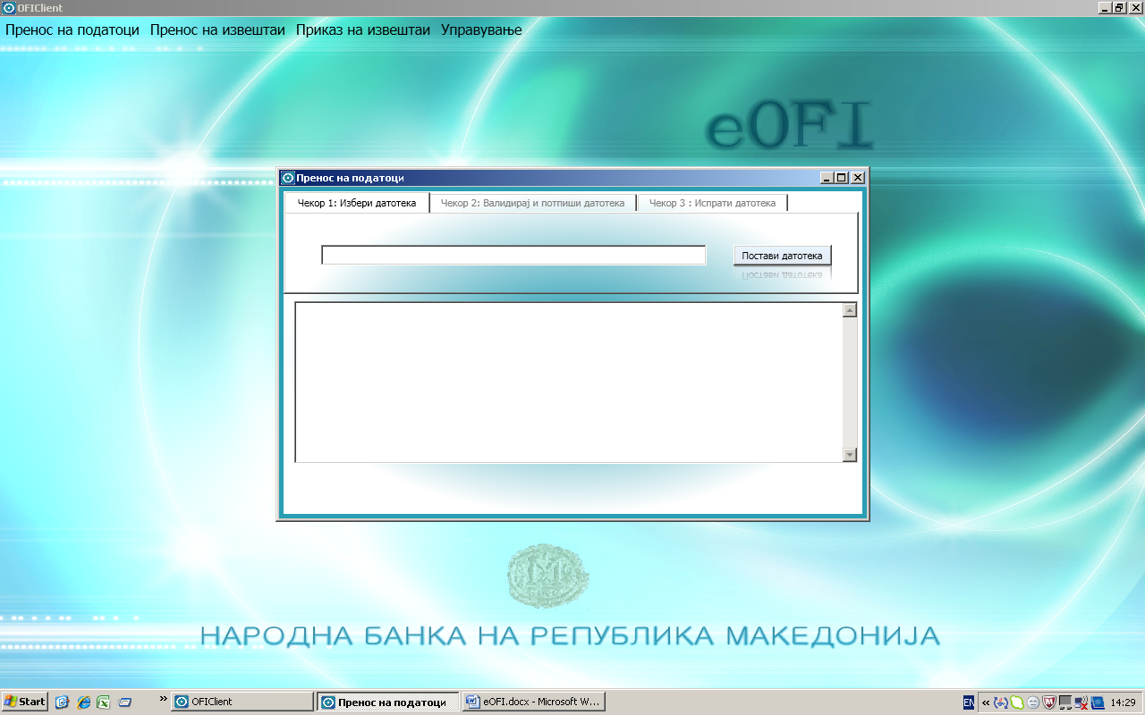

Slide 61
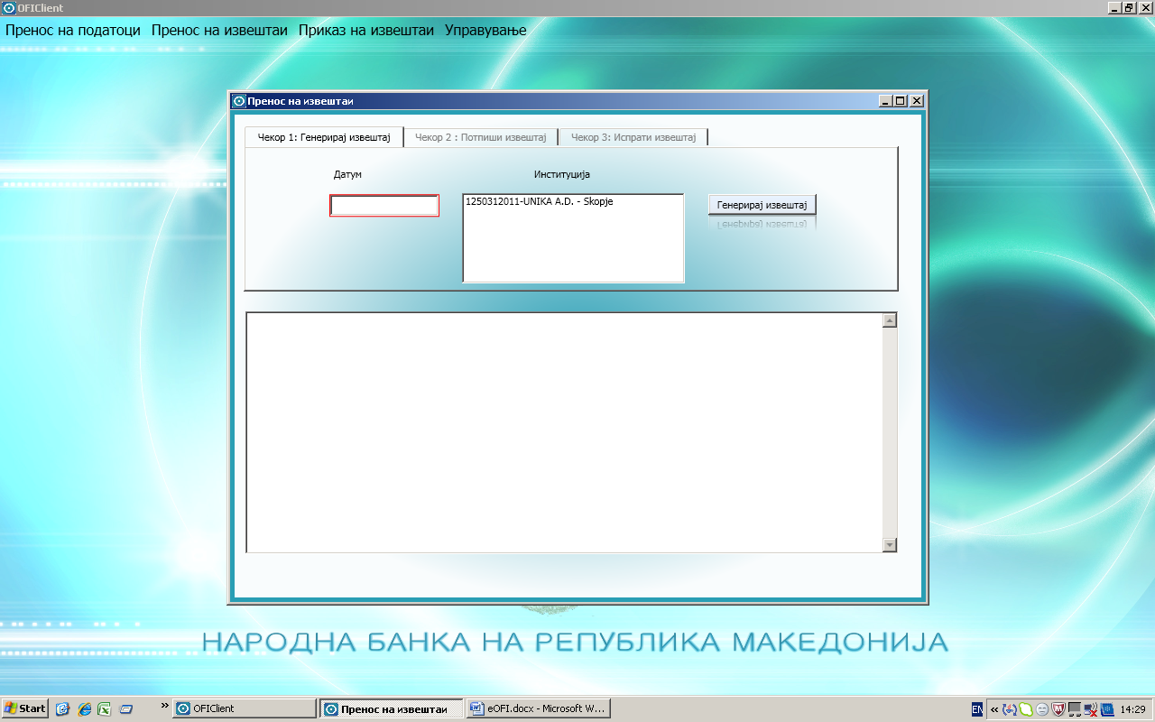

Slide 62
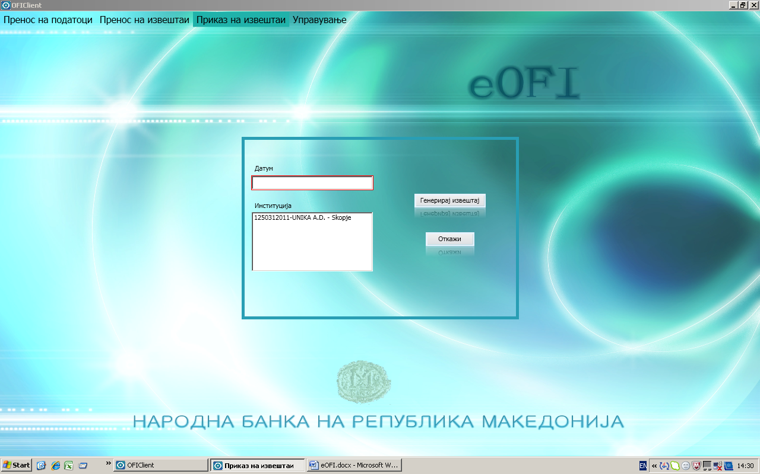

Slide 63


Slide 64
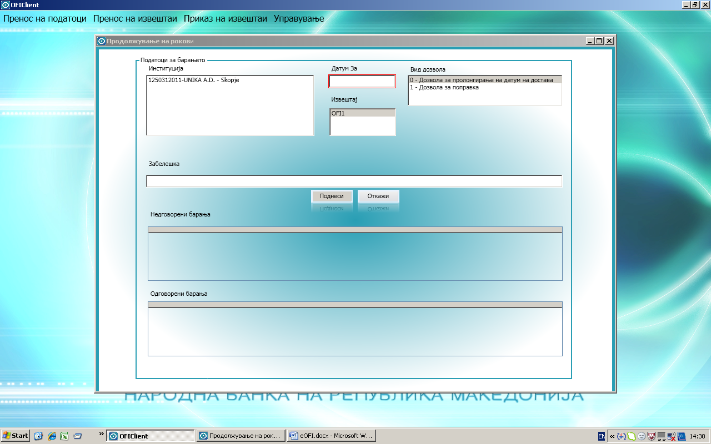

Slide 65
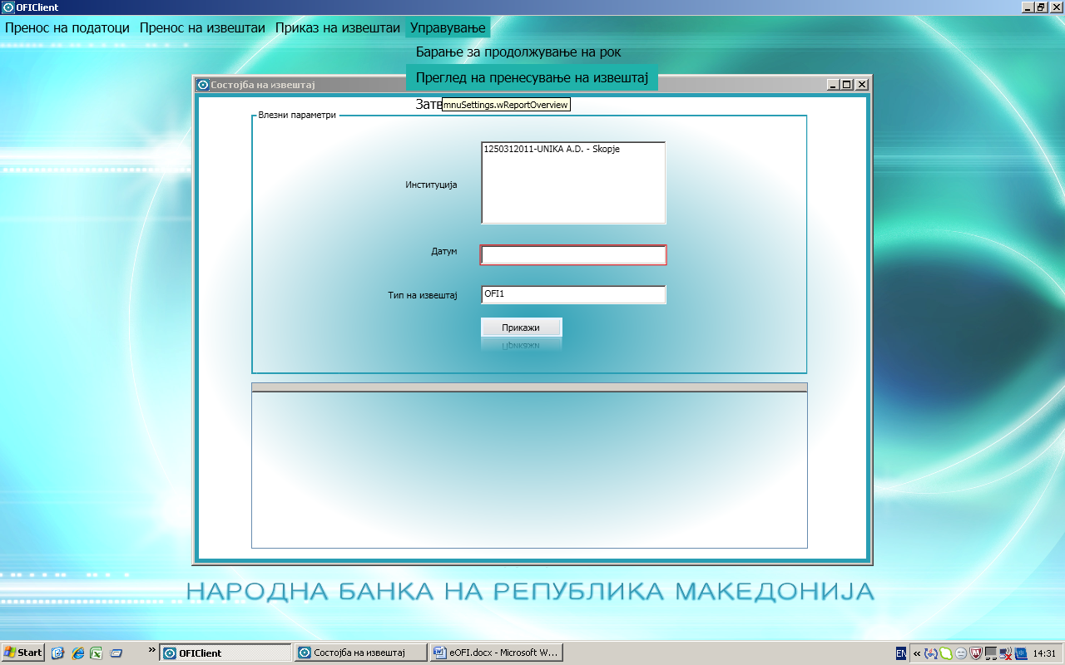

Slide 66
Народна банка на Р. Македонија
Дирекција за статистика
Отсек за монетарна статистика
Статистика на ОФИ
Контакт лица:
Тања Ефремова
тел: 02 3215-181 лок. 116
ел.пошта: efremovat@nbrm.mk
Снежана Јанеска Поповска
тел: 02 3215-181 лок. 117
ел.пошта: janeskas@nbrm.mk
Дита Папарнику
тел: 02 3215-181 лок. 113
ел.пошта: sаracid@nbrm.mk
Драгица Мирчевска
тел: 02 3215-181 лок. 115
ел.пошта: mircevskad@nbrm.mk
Марија Бењеглав
тел: 02 3215-181 лок. 114
ел.пошта: banjeglavm@nbrm.mk

Slide 67
Народна банка на Р. Македонија
Дирекција за ИТ
Контакт лица:
Горан Христов
тел:02 3108-151
ел.пошта: hristovg@nbrm.mk
Соња Велјаноска
тел: 02 3108-235
ел.пошта: veljanoskas@nbrm.mk

Slide 68

Благодарам на вниманието!
Прашања

